Slide 1
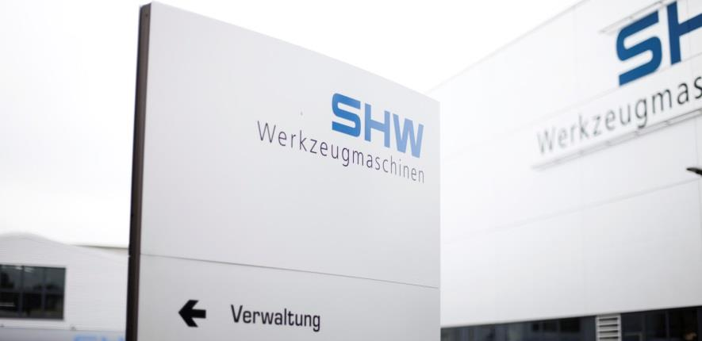
SHW Werkzeugmaschinen GmbH
Wir liefern Lösungen…

Slide 2
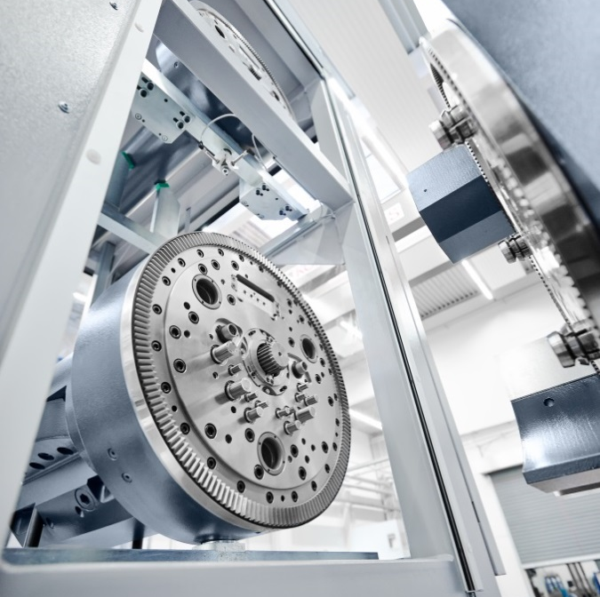
Inhalt
„Maschinenbau ganz groß.“
SHW Werkzeugmaschinen GmbH
Maschinen Portfolio
Fräsköpfe
Technologie
Branchen
Referenzen
SHW Service
SHW Bearbeitungstechnik

Slide 3
Wurzeln
1365 bis Mitte des 19. Jahrhunderts
1365: Geburtsstunde Schwäbische Hüttenwerke (SHW)
1596: Eisenwerk Christophstal
1671: Gründung Hüttenwerk Wasseralfingen
1806: Stahlwerk Friedrichstal
1812: Ausbau zur Hauptgießerei des Königreichs Württemberg
1912: Entwicklung erstes Automobil mit Aluminiumkarosserie
1921: Privatisierung Schwäbische Hüttenwerke (SHW)
1940: Fertigung der ersten Fräsmaschine

Slide 4
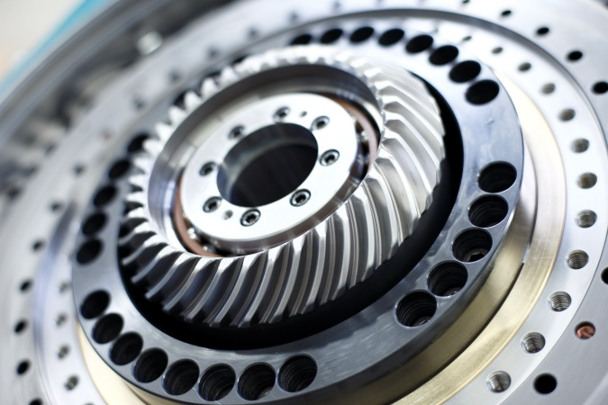
Fortschritt
Mitte des 19. Jahrhunderts bis heute
1999: MBO SHW Werkzeugmaschinen GmbH
2008: Neubau Montagehalle 2
2009: Inbetriebnahme BHKW
2012: Auszeichnung mit dem NORTEC Award
2015: Jubiläum – 650 Jahre SHW
2018: Übernahme durch die SFO München

Slide 5
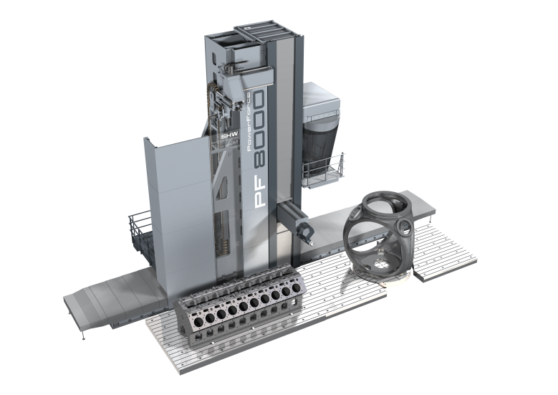
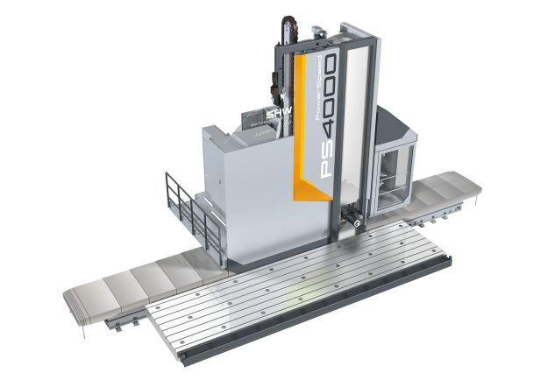
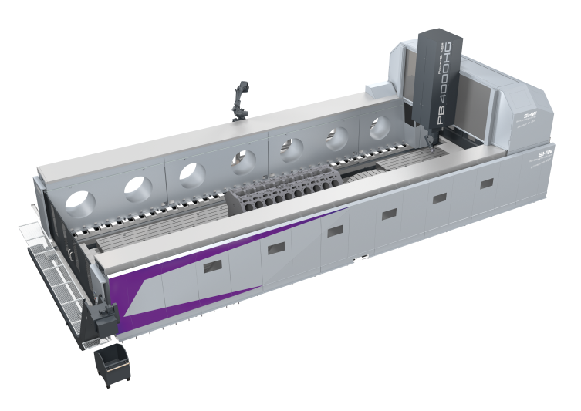
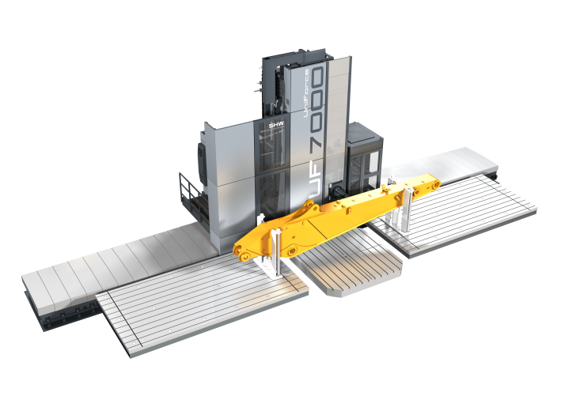
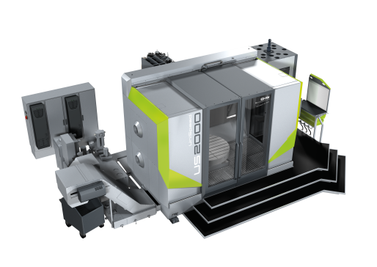
Maschinen – Portfolio
„Gutes Design ist innovativ.“

Slide 6

Bearbeitungszentren
UniSpeed Baureihen – Kompakt. Universell. Schnell.
Werkzeughandling
Der neue ToolTower – in Verbindung mit dem neuen Werkzeugwechsler – garantiert kürzeste Span-zu-Span-Zeiten. Für einen noch effizienteren Produktionsprozess.
Spänemanagement
Ein breiter, mittig angeordneter Späneförderer und die steil angeordneten Einlaufflächen optimieren den gesamten Spänefluss, bis hin zum Abtransport.
Bedienstand
Ein ergonomischer Arbeitsplatz und ein Höchstmaß an Information sind Voraussetzungen für ein optimales Ergebnis Ihrer Bearbeitungsaufgaben.

Slide 7
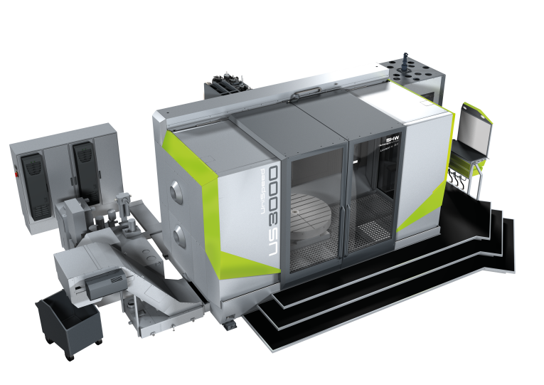
Bearbeitungszentren
UniSpeed 2000/3000 – Kompakt. Universell. Schnell.
Fahrwege
X-Achse: 2.000 mm / 3.000 mm
Y-Achse: 1.300 mm
Z-Achse: 1.300 mm
Werkzeugaufnahme
SK 50 BIG-PLUS
HSK 100 A
Fräskopf
Universalfräskopf in orthogonaler Bauweise
Schwenkbereich Standard:
A-Achse 180°
C-Achse 360°
Ausführungen
Fräsmaschine
Dreh-/ Fräsmaschine
Palettenwechselmaschine
Hauptantrieb/Motorspindel
Antriebsleistung in kW: bis 44/70
Drehzahlbereich in min-1: bis 8.000/24.000
Bewegungsgeschwindigkeiten
Vorschübe und Eilgänge (X, Y, Z) in mm/min: bis 30.000 Beschleunigung in m/s: 2,0

Slide 8
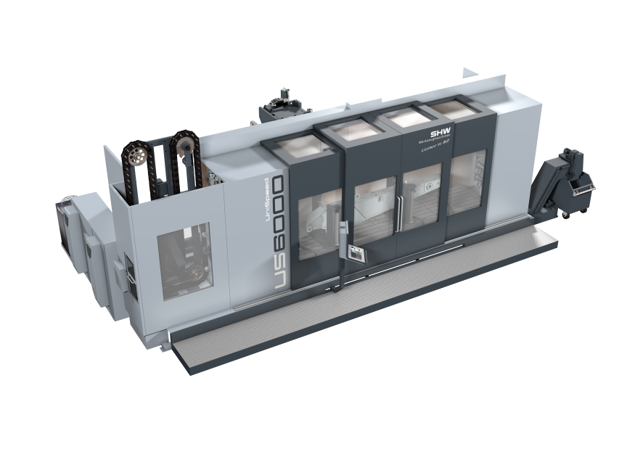
Bearbeitungszentren
UniSpeed 6000 – Kompakt. Universell. Schnell.
Fahrwege
X-Achse: 6.000 mm
Y-Achse: 1.600 mm
Z-Achse: 1.300 mm
Werkzeugaufnahme
SK 50 BIG-PLUS
HSK 100 A
Fräskopf
Universalfräskopf in orthogonaler Bauweise
Schwenkbereich Standard:
A-Achse 180°
C-Achse 360°
Ausführungen
Fräsmaschine
Dreh-/ Fräsmaschine
Palettenwechselmaschine
Hauptantrieb/Motorspindel
Antriebsleistung in kW: bis 44/70
Drehzahlbereich in min-1: bis 8.000/24.000
Bewegungsgeschwindigkeiten
Vorschübe und Eilgänge (X, Y, Z) in mm/min: bis 30.000 Beschleunigung in m/s: 3,5

Slide 9
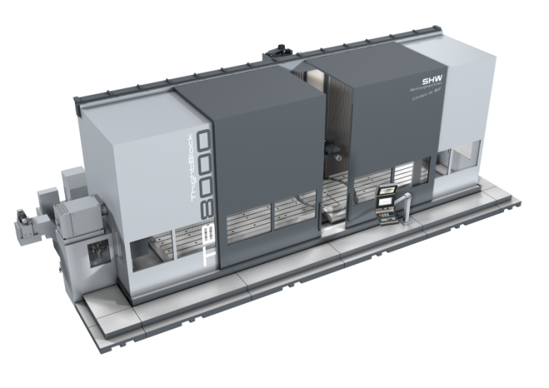
Bearbeitungszentren
TightBlock 8000 – Kompakt. Universell. Schnell.
Fahrwege
X-Achse: 8.000 mm
Y-Achse: 3.100 mm
Z-Achse: 1.500 mm
Werkzeugaufnahme
SK 50 BIG-PLUS
HSK 100 A
Fräskopf
Universalfräskopf in orthogonaler Bauweise
Schwenkbereich Standard:
A-Achse 180°
C-Achse 360°
Ausführungen
Fräsmaschine
Dreh-/ Fräsmaschine
Palettenwechselmaschine
Hauptantrieb/Motorspindel
Antriebsleistung in kW: bis 55/70
Drehzahlbereich in min-1: bis 8.000/24.000
Bewegungsgeschwindigkeiten
Vorschübe und Eilgänge (X, Y, Z) in mm/min: bis 30.000 Beschleunigung in m/s: 3,5

Slide 10
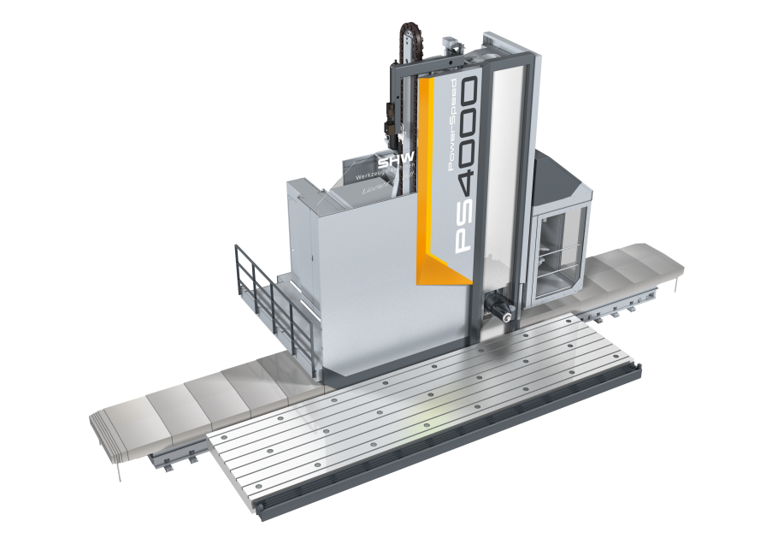
Fahrständermaschinen
PowerSpeed Baureihe – Dynamisch. Kraftvoll. Vielseitig.
Antriebsleistung
Durch eine 25-prozentige Steigerung der Antriebsleistung erhöht sich Ihre Produktivität spürbar.
Vorschub
Die Dynamik dieser Maschine spiegelt sich in den deutlich erhöhten Vorschubgeschwindigkeiten wider.
Fahrweg Y-Achse
Der vertikale Fahrweg erreicht bei dieser hochdynamischen Maschine eine neue Dimension. Werkstücke in dieser Größenordnung waren bisher ausschließlich auf unseren Schwerzerspanungsmaschinen UniForce und PowerForce realisierbar.
Fahrweg Z-Achse
Vergrößerter Z-Fahrweg bei gleichbleibender Genauigkeit und Stabilität.

Slide 11
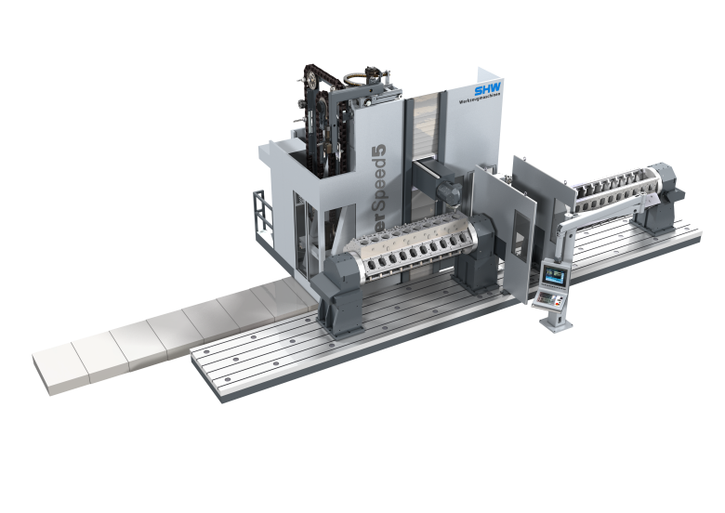
Fahrständermaschinen
PowerSpeed Competition – Dynamisch. Kraftvoll. Vielseitig.
Fahrwege
X-Achse: 8.000 mm
Y-Achse: 2.100 mm
Z-Achse: 1.300 mm
Werkzeugaufnahme
SK 50 BIG-PLUS
Ausführungen
Fräsmaschine
Dreh-/ Fräsmaschine
Kopfwechselmaschine
Doppelständermaschine
Palettenwechselmaschine
Fräskopf
Universalfräskopf in orthogonaler Bauweise
Schwenkbereich Standard:
A-Achse 180°
C-Achse 360°
Hauptantrieb/Motorspindel
Antriebsleistung in kW: 44
Drehzahlbereich in min-1: bis 4.000
Bewegungsgeschwindigkeiten
Vorschübe und Eilgänge (X, Y, Z) in mm/min: bis 20.000 Beschleunigung in m/s: 3,5

Slide 12
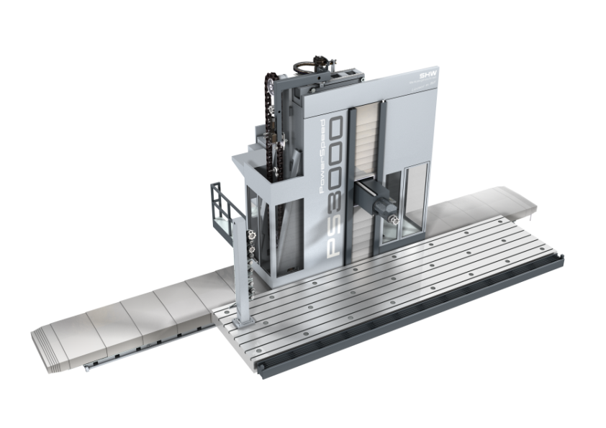
Fahrständermaschinen
PowerSpeed 2000/3000 – Dynamisch. Kraftvoll. Vielseitig.
Fahrwege
X-Achse: 30.000 mm
Y-Achse: 2.600 mm / 3.100 mm
Z-Achse: 1.300 mm / 1.500 mm
Werkzeugaufnahme
SK 50 BIG-PLUS
HSK 100 A
Ausführungen
Fräsmaschine
Dreh-/ Fräsmaschine
Kopfwechselmaschine
Doppelständermaschine
Palettenwechselmaschine
Fräskopf
Universalfräskopf in orthogonaler Bauweise
Schwenkbereich Standard:
A-Achse 180°
C-Achse 360°
Hauptantrieb/Motorspindel
Antriebsleistung in kW: bis 55/70
Drehzahlbereich in min-1: bis 8.000/24.000
Bewegungsgeschwindigkeiten
Vorschübe und Eilgänge (X, Y, Z) in mm/min: bis 30.000 Beschleunigung in m/s: 3,5

Slide 13
Fahrständermaschinen
PowerSpeed 4000 – Dynamisch. Kraftvoll. Vielseitig.
Fahrwege
X-Achse: 40.000 mm
Y-Achse: 4.100 mm
Z-Achse: 1.600 mm
Werkzeugaufnahme
SK 50 BIG-PLUS
HSK 100 A
Ausführungen
Fräsmaschine
Dreh-/ Fräsmaschine
Kopfwechselmaschine
Doppelständermaschine
Palettenwechselmaschine
Fräskopf
Universalfräskopf in orthogonaler Bauweise
Schwenkbereich Standard:
A-Achse 180°
C-Achse 360°
Hauptantrieb/Motorspindel
Antriebsleistung in kW: bis 75/70
Drehzahlbereich in min-1: bis 8.000/24.000
Bewegungsgeschwindigkeiten
Vorschübe und Eilgänge (X, Y, Z) in mm/min: bis 40.000 Beschleunigung in m/s: 3,5

Slide 14

Fahrständermaschinen
UniForce 4000/7000 – Groß. Stark. Flexibel.
Fahrwege
X-Achse: 40.000 mm
Y-Achse: 4.100 mm / 7.100 mm
Z-Achse: 1.600 mm / 1.800 mm
Werkzeugaufnahme
SK 50 BIG-PLUS
HSK 100 A
Ausführungen
Fräsmaschine
Dreh-/ Fräsmaschine
Kopfwechselmaschine
Doppelständermaschine
Fräskopf
Universalfräskopf in orthogonaler Bauweise
Schwenkbereich Standard:
A-Achse 180°
C-Achse 360°
Hauptantrieb/Motorspindel
Antriebsleistung in kW: bis 100
Drehzahlbereich in min-1: bis 5.000
Bewegungsgeschwindigkeiten
Vorschübe und Eilgänge (X, Y, Z) in mm/min: bis 36.000 Beschleunigung in m/s: 2,0

Slide 15

Fahrständermaschinen
PowerForce 8000 – Kraftvoll. Groß. Präzise.
Fahrwege
X-Achse: 50.000 mm
Y-Achse: 8.100 mm
Z-Achse: 2.000 mm
Werkzeugaufnahme
SK 50 BIG-PLUS
HSK 100 A
Ausführungen
Fräsmaschine
Dreh-/ Fräsmaschine
Kopfwechselmaschine
Doppelständermaschine
Fräskopf
Universalfräskopf in orthogonaler Bauweise
Schwenkbereich Standard:
A-Achse 180°
C-Achse 360°
Hauptantrieb/Motorspindel
Antriebsleistung in kW: bis 128
Drehzahlbereich in min-1: bis 5.000
Bewegungsgeschwindigkeiten
Vorschübe und Eilgänge (X, Y, Z) in mm/min: bis 20.000 Beschleunigung in m/s: 1,5

Slide 16
Portalmaschinen
PowerBridge Baureihe – Modular. Universell. Kraftvoll.
Mitfahrender Werkzeugroboter
Werkzeuganbringung durch einen autark mitfahrenden 5-Achs-Industrieroboter. (Werkzeuge werden dort hingebracht wo sie gerade benötigt werden)
Optimale Schwingungsdämpfung und Steiffigkeit
Höchste Präzision auch bei extrem langen Fahrwegen
Mitfahrender Bedienstand
Im Innenraum mitfahrender Bedienstand. Dieser ist abkoppel- und frei positonierbar. (Nah am Werkstück aber nie Weg)
Orthogonalfräskopf
Gradweise ein zwei Achsen indexierender Universalfräskopf mit stufenloser C-Achse im Standard. (Nahezu unbegrenzte Bearbeitungspositionen)

Slide 17
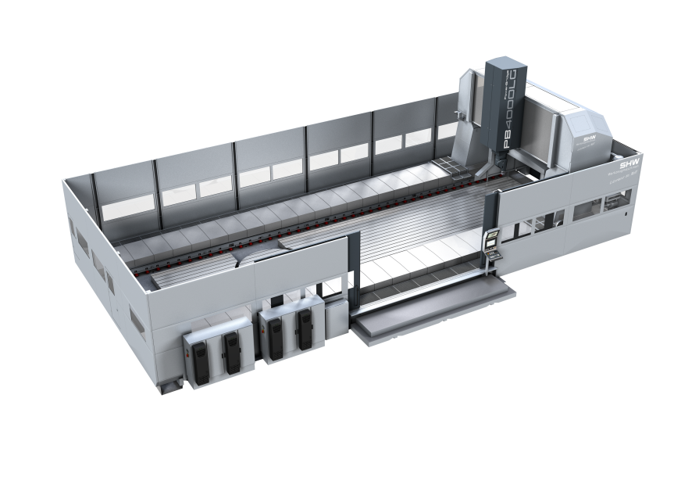
Portalmaschinen
PowerBridge 4000 Low Gantry – Modular. Universell. Kraftvoll.
Fahrwege
X-Achse: 50.000 mm
Y-Achse: 5.100 mm
Z-Achse: 1.800 mm
Werkzeugaufnahme
SK 50 BIG-PLUS
HSK 100 A
Fräskopf
Universalfräskopf in orthogonaler Bauweise
Schwenkbereich Standard:
A-Achse 180°
C-Achse 360°
Ausführungen
Fräsmaschine
Dreh-/ Fräsmaschine
Kopfwechselmaschine
Hauptantrieb/Motorspindel
Antriebsleistung in kW: bis 100
Drehzahlbereich in min-1: bis 5.000
Bewegungsgeschwindigkeiten
Vorschübe und Eilgänge (X, Y, Z) in mm/min: bis 36.000 Beschleunigung in m/s: 2,0

Slide 18

Portalmaschinen
PowerBridge 4000 High Gantry – Modular. Universell. Kraftvoll.
Fahrwege
X-Achse: 50.000 mm
Y-Achse: 5.100 mm
Z-Achse: 1.800 mm
Werkzeugaufnahme
SK 50 BIG-PLUS
HSK 100 A
Fräskopf
Universalfräskopf in orthogonaler Bauweise
Schwenkbereich Standard:
A-Achse 180°
C-Achse 360°
Ausführungen
Fräsmaschine
Dreh-/ Fräsmaschine
Kopfwechselmaschine
Hauptantrieb/Motorspindel
Antriebsleistung in kW: bis 100
Drehzahlbereich in min-1: bis 5.000
Bewegungsgeschwindigkeiten
Vorschübe und Eilgänge (X, Y, Z) in mm/min: bis 36.000 Beschleunigung in m/s: 2,0

Slide 19

Bearbeitungszentren
Optionen
Fräskopfe
Universalfräsköpfe
Gabelfräsköpfe
Werkzeughandling
Werkzeugwechsler
Werkzeugmagazin
Werkzeugbeladestation
Werkstückhandling
Aufspannplatte
Rundtisch(e)
Drehtisch(e)
Palettenwechsler
Steuerung
Heidenhain
Siemens
Zubehör
Unser umfangreiches Zubehörprogramm stellen wir Ihnen gerne in einem persönlichen Gespräch vor.

Slide 20
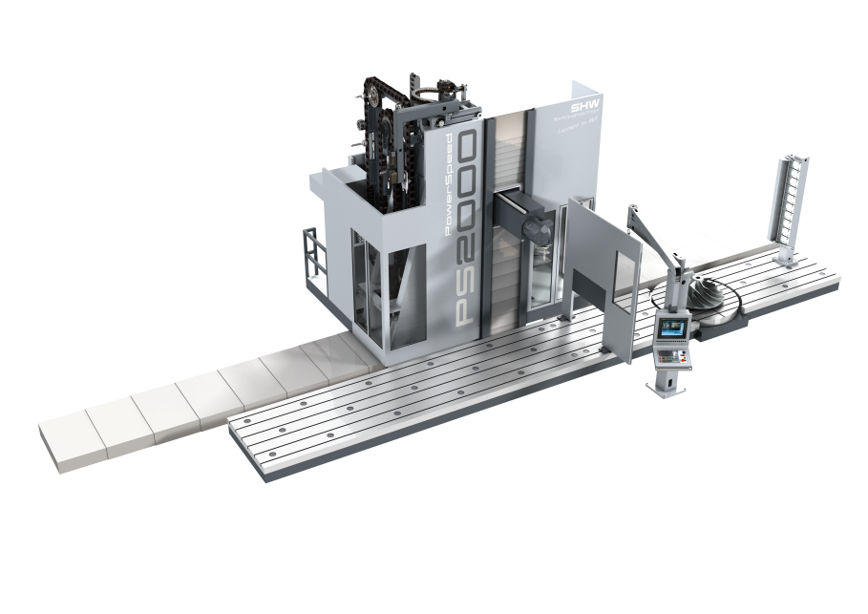
PowerSpeed – Baureihen
Optionen
Fräskopfe
Universalfräsköpfe
Gabelfräsköpfe
Horizontalfräsköpfe
Winkelfräsköpfe
Sonderfräsköpfe
Werkzeughandling
Werkzeugwechsler
Werkzeugmagazin
Werkzeugbeladestation
Werkzeug-PickUp
Werkstückhandling
Aufspannplatte
Rundtisch(e)
Rundtisch(e) mit Querachse
Drehtisch(e)
Wendespanner
Palettenwechsler
Steuerung
Heidenhain
Siemens
Zubehör
Unser umfangreiches Zubehörprogramm stellen wir Ihnen gerne in einem persönlichen Gespräch vor.

Slide 21
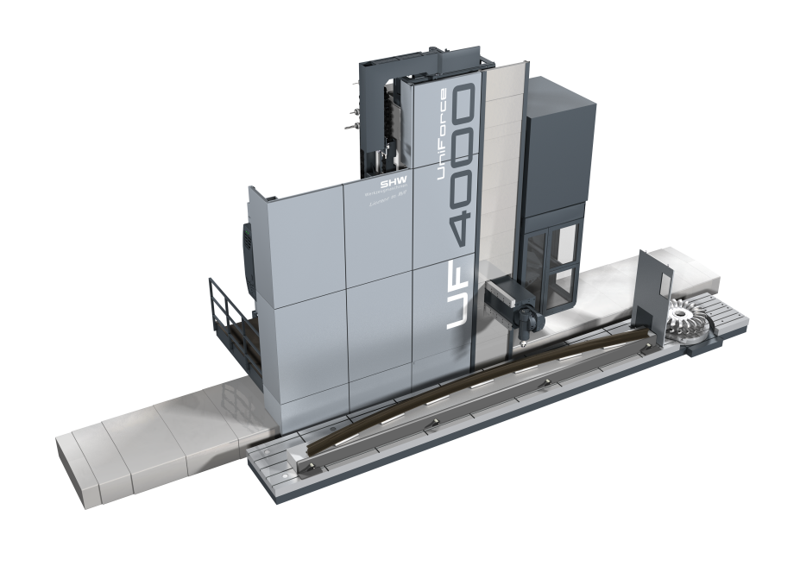
UniForce/PowerForce – Baureihen
Optionen
Fräskopfe
Universalfräsköpfe
Gabelfräsköpfe
Horizontalfräsköpfe
Winkelfräsköpfe
Sonderfräsköpfe
Werkzeughandling
Werkzeugwechsler
Werkzeugmagazin
Werkzeugbeladestation
Werkzeug-PickUp
Werkstückhandling
Aufspannplatte
Rundtisch(e)
Rundtisch(e) mit Querachse
Drehtisch(e)
Wendespanner
Steuerung
Heidenhain
Siemens
Zubehör
Unser umfangreiches Zubehörprogramm stellen wir Ihnen gerne in einem persönlichen Gespräch vor.

Slide 22

Portalmaschinen
Optionen
Fräskopfe
Universalfräsköpfe
Gabelfräsköpfe
Horizontalfräsköpfe
Winkelfräsköpfe
Sonderfräsköpfe
Werkzeughandling
Werkzeugwechsler
Werkzeugmagazin
Werkzeugbeladestation
Werkzeug-PickUp
Werkstückhandling
Aufspannplatte
Rundtisch(e)
Rundtisch(e) mit Querachse
Drehtisch(e)
Wendespanner
Steuerung
Heidenhain
Siemens
Zubehör
Unser umfangreiches Zubehörprogramm stellen wir Ihnen gerne in einem persönlichen Gespräch vor.

Slide 23
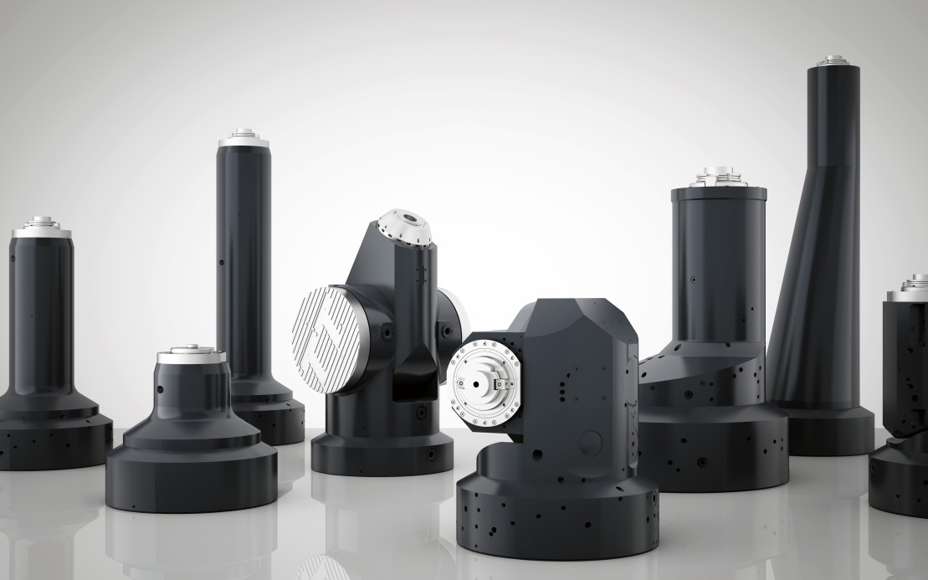
Fräsköpfe
„Die Lösung jeder Aufgabe beginnt im Kopf.“

Slide 24
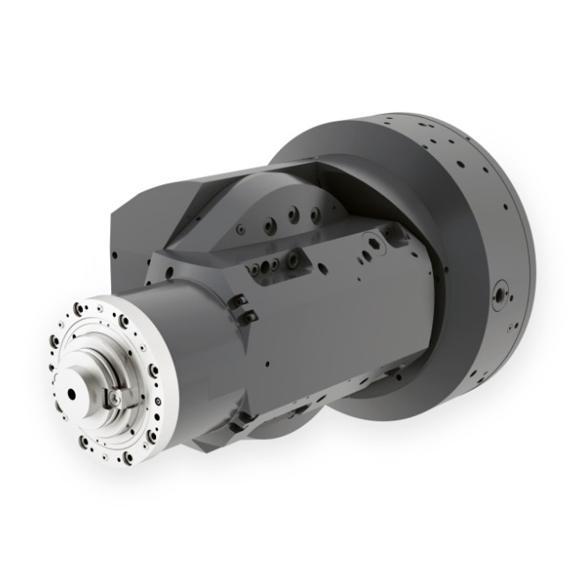
Fräsköpfe
„Wir bieten den optimalen Kopf für jede Aufgabe.“
Kopfwechselsystem
Individuelle Aufgaben benötigen universelle Lösungen. Durch unser Kopfwechselsystem erhalten Sie die notwendige Flexibilität für die Bearbeitung Ihrer Werkstücke.
Unterschiedliche Fräsköpfe – an einer Maschine vereint – multiplizieren die Vielfalt Ihrer Bearbeitungsmöglichkeiten.
Die Kopfwechselschnittstelle ist zusätzlich als kontinuierliche Achse ausgeführt.

Slide 25
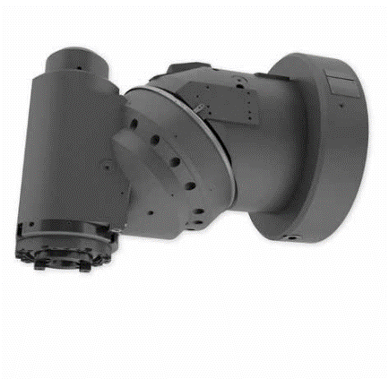
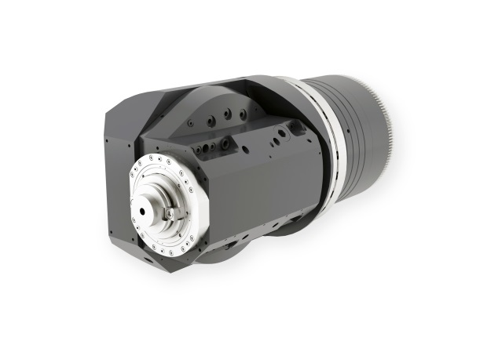
Fräsköpfe
Diagonal- / Orthogonalfräsköpf
Diagonalfräskopf
individuelle Vorteile in der Störkontur
vergrößerter Arbeitsbereich
Orthogonalfräskopf
höchste Stabilität und Zerspanleistung
maximale geometrische Genauigkeit
ideal beim Dreh-Fräsen
eingradige Winkel bei hirthverzahnten Fräskopfen

Slide 26
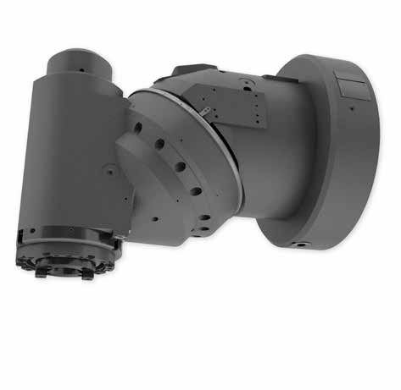
Fräsköpfe
Diagonalfräskopf
Eckdaten:
Antriebsleistung bis zu 100 kW
Spindeldrehzahl bis zu 8.000 min-1
Drehmoment bis zu 2.300 Nm
Schwenkbereich:
A-Achse (Fräskopfachse) 360° endlos
Teilung: 1°
C-Achse (Fräskopfaufnahme) 180°
Teilung: 1°/stufenlos
Werkezugaufnahmen:
SK 50 BIG-PLUS

Slide 27
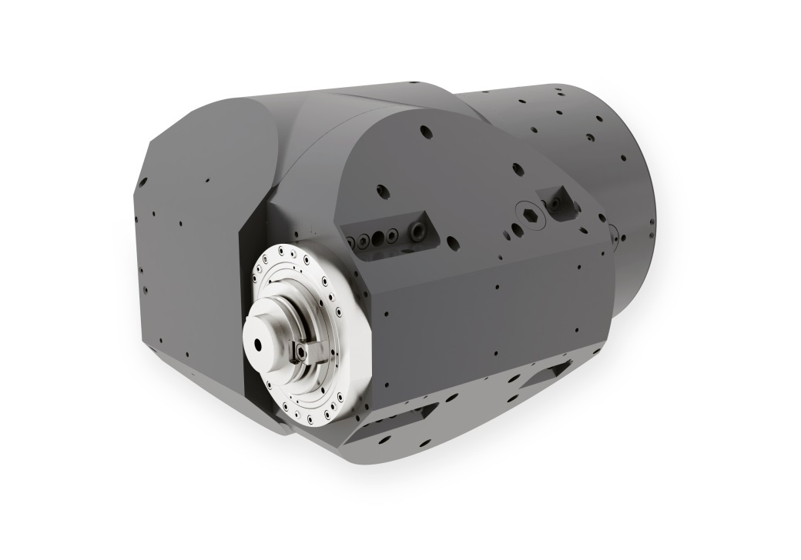
Fräsköpfe
Orthogonalfräskopf
Eckdaten:
Antriebsleistung bis zu 100 kW
Spindeldrehzahl bis zu 8.000 min-1
Drehmoment bis zu 2.300 Nm
Schwenkbereich:
A-Achse (Fräskopfachse) bis zu 240°
C-Achse (Fräskopfaufnahme) bis zu 360°
Teilung: 1°/stufenlos
Mit allen gängigen Werkzeugaufnahmen

Slide 28
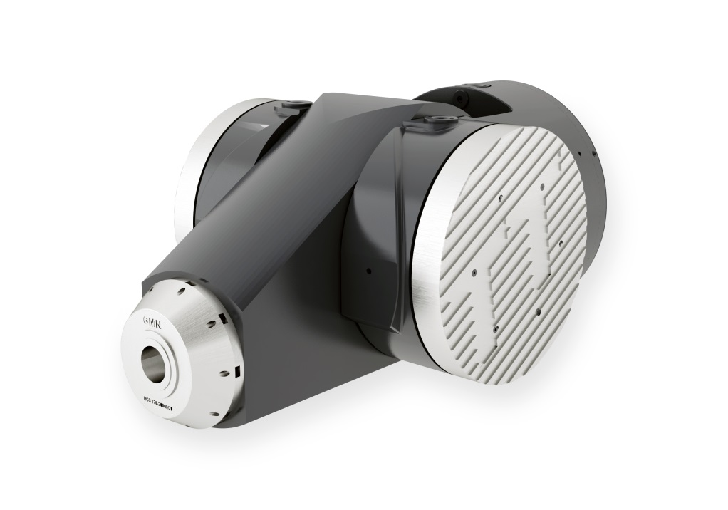
Fräsköpfe
Gabelfräsköpfe
Eckdaten:
Exzentrischer / Zentrischer Gabelfräskopf
Antriebsleitung bis zu 70 kW
Spindeldrehzahl bis zu 24.000 min -1
Drehmoment bis zu 145 Nm
Teilung: stufenlos
Schwenkbereich:
A-Achse (Fräskopfachse) bis zu 120°
C-Achse (Fräskopfaufnahme) bis zu 360°
Teilung: stufenlos
Mit allen gängigen Werkzeugaufnahmen

Slide 29
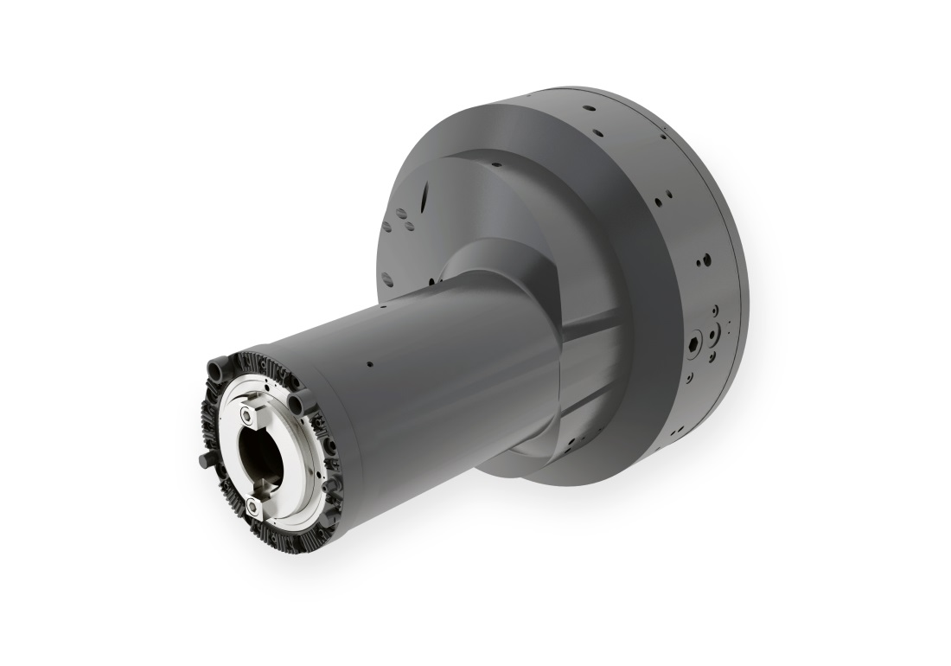
Fräsköpfe
Horizontalfräsköpfe
Eckdaten:
Exzentrischer / Zentrischer Horizontalfräskopf
Antriebsleitung bis zu 100 Kw
Spindeldrehzahl bis zu 5.000 min -1
Drehmoment bis zu 2.000 Nm
Schwenkbereich:
C-Achse (Fräskopfaufnahme) 360°
Teilung: stufenlos
Mit allen gängigen Werkzeugaufnahmen

Slide 30
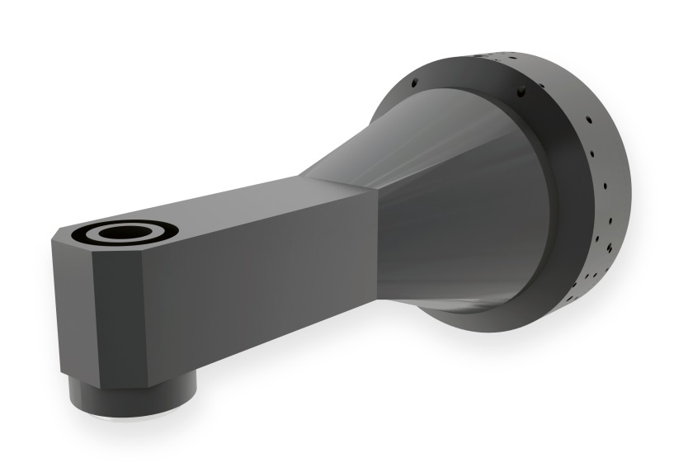
Fräsköpfe
Winkelfräsköpfe
Eckdaten:
Antriebsleitung bis zu 100 Kw
Spindeldrehzahl bis zu 5.000 min -1
Drehmoment bis zu 2.000 Nm
Schwenkbereich:
Teilung: stufenlos
C-Achse (Fräskopfaufnahme) 360°
Mit allen gängigen Werkzeugaufnahmen

Slide 31
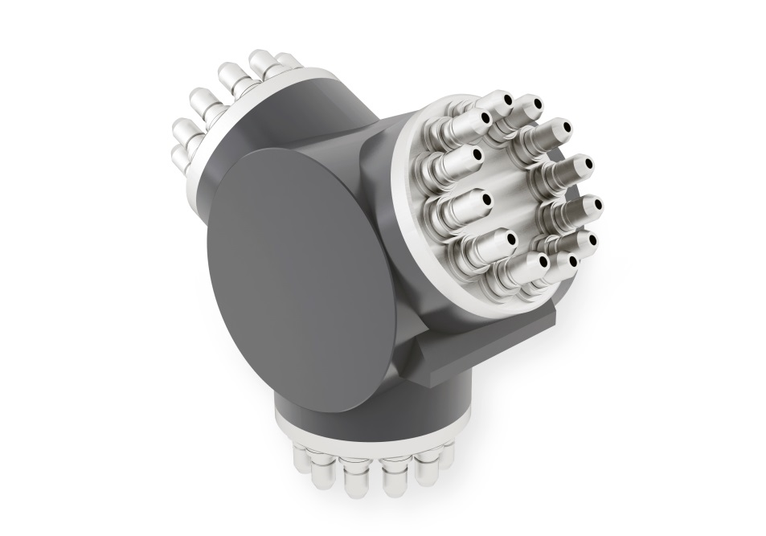
Fräsköpfe
Sonderfräsköpfe
Typen:
Plan- / Ausdrehkopf
Mehrspindel-Bohrkopf
Horizontal- / Vertikaldrehkopf
Varianten:
Einzelkopf
Wechselkopf
Mit allen gängigen Werkzeugaufnahmen

Slide 32

Technologie
„Immer einen Schritt voraus.“

Slide 33
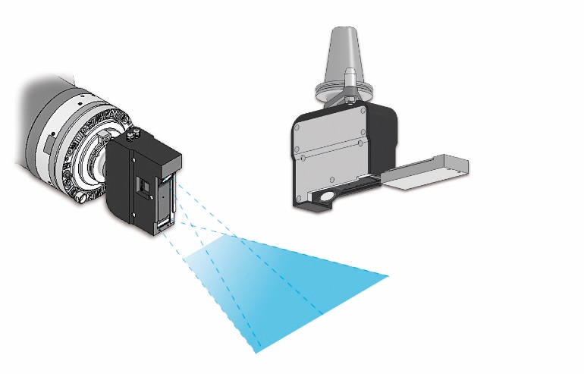
Technologie
SHW VSC 3D – Intelligente Werkstückvermessung
Visual Setup Control 3D, die „messende Kamera“, ermöglicht die berührungsfreie Vermessung Ihrer Werkstücke.
Die optische Technologie ermöglicht bspw. die Vermessung von Gusskonturen oder Oberflächen, sowíe von Flächen, die nicht angetastet werden können.
Weiterhin bietet das System die Möglichkeit einer Plausibilitätskontrolle der Werkstücke. Der 3D-Profilsensor wird ähnlich einem Messtaster in die Spindel eingesetzt.
Neben der Lageerkennung kann das System auch zur Vermessung des Werkstücks während und nach der Bearbeitung eingesetzt werden.

Slide 34

Technologie
SHW VSC 3D – Intelligente Werkstückvermessung
Funktionen:
schneller, sicherer Abgleich der Werkstücklage
Messung „schlechter Oberflächen“ bsp. Gusskanten, Brennschnittkanten etc.
Scan von 3D Konturen
optische Werkstückidentifikation
schnellere Erfassung großer Messbereiche
Vorteile:
Vermeidung von Messmittel-Crashs an undefinierten Konturen, da berührungslos gemessen wird
Schnelle Vermessung durch Erfassung der Konturen in Verfahr-Geschwindigkeit
Höhere Prozess-Sicherheit durch automatisierte Erkennung und Ausrichtung der Werkstücke
Ideale Ergänzung zur taktilen Messung
Möglichkeit des Scans von 3D-Oberflächen

Slide 35
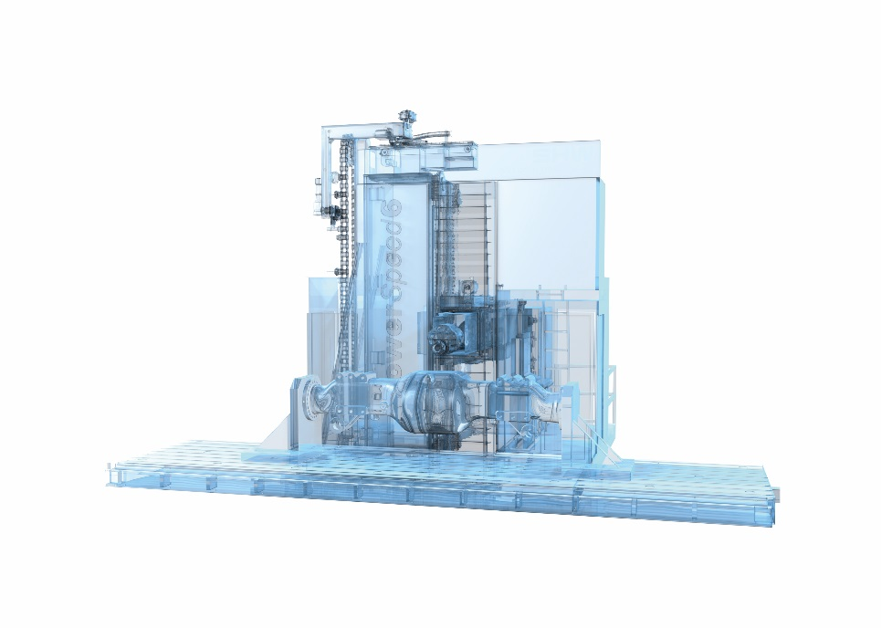
Technologie
SHW UniSc@n – Diagnose und Überwachung
SHW UniSc@n überwacht den Zustand der mechanischen Komponenten der Maschine im Sinne eines Condition Monitoring. Dies ermöglicht eine sichere, planbare und zustandsorientierte Instandhaltung.
Durch die Maschinenzustandsbestimmung, die jederzeit abrufbar ist, können Abweichungen zum Idealzustand erkannt werden und es wird eine Wartung zum idealen Zeitpunkt ermöglicht.
Das autarke System bietet mittels kontinuierlicher 3D-Beschleunigungs- und Schwingungsanalyse einen zuverlässigen Schutz der Anlage. Erhebliche Schäden, die durch einen Crash oder Vibrationsüberlast entstehen können, werden rechtzeitig erkannt – mit Reaktionszeiten von unter 1 ms.

Slide 36
Technologie
SHW UniSc@n – Diagnose und Überwachung
Funktionen:
3D-Beschleuningungs- und Schwingungsanalyse
Verschleißerkennung bei Wälzlagern, Linearachsen (Kugelgewindetrieben, Führungssystemen etc.)
Abgleich mit einem hinterlegten „Fingerprint“ der Maschine (Idealzustand)
Schutz der Maschine vor erheblichen Schäden durch Crash oder Vibrationsüberlast
Vorteile:
Vermeidung von ungeplanten Maschinenstillstandzeiten
optimale Integration von Wartungsarbeiten in den Produktionsprozess
Reduktion der Auswirkungen von Bedienungsfehlern und vorhersehbaren Ereignissen
erhöhte Verfügbarkeit der Maschine
Analyse ohne aufwendige Demontage möglich
präzise und vergleichbare Ergebnisse

Slide 37
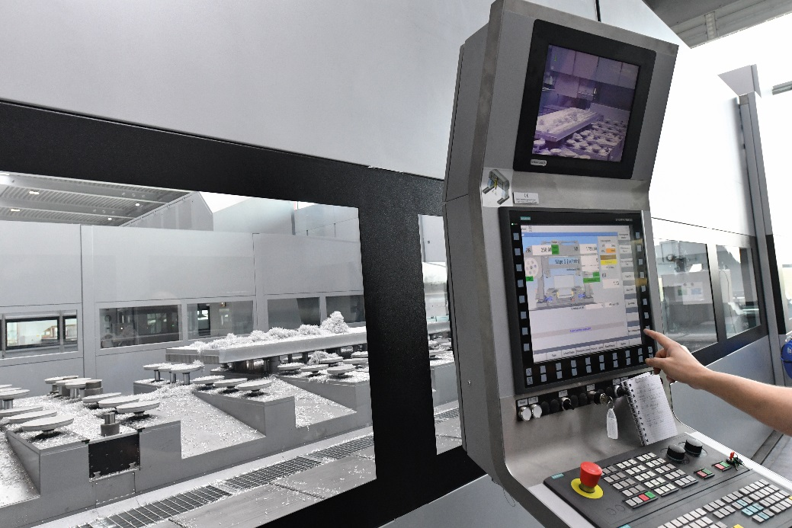
Technologie
SHW Remote Desktop - Leitstand
Direkt von der Maschinensteuerung aus erhalten Sie Zugriff auf alle relevanten Daten, die Sie vor Ort benötigen.
Vom Anlegen eines Arbeitsauftrages im ERP-System, über die Ansicht von Zeichnungen und Checklisten – genießen Sie alle Vorteile eines Computerarbeitsplatzes direkt bei der Bearbeitung.

Slide 38
Technologie
SHW Remote Desktop - Leitstand
Funktionen:
Zugriff auf Datenbank an einem anderen Standort
Bearbeitung von Dokumenten
Verwaltung von Arbeitsaufträgen
Abrufen von NC-Programmen
Fernbedienung von CAD/CAM-Systemen
Vorteile:
Aktuellste Zeichnung öffnen von jedem Standort aus
Checklisten bearbeiten
Dokumente schnell und einfach abrufen
Werkzeugliste für Auftrag erhalten
Programme können verglichen werden

Slide 39
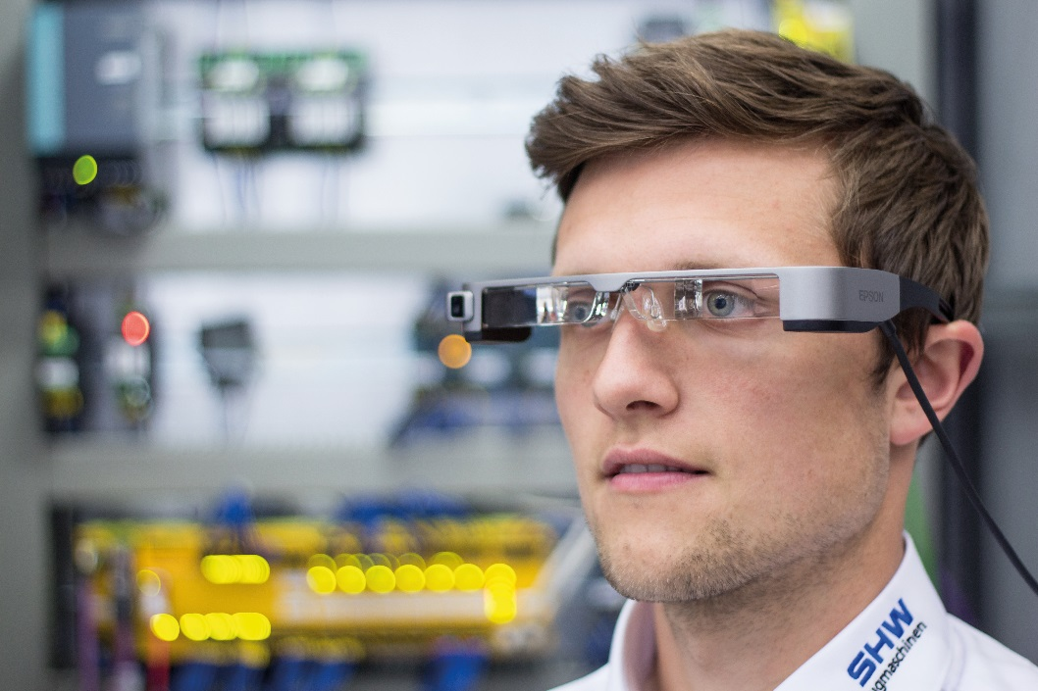
Technologie
SHW DataGlasses – Datenbrille
Ohne weitere Softwareinstallationen binden wir Ihre Datenbrille in unser web-basiertes AUGMENTED PORTAL ein.
Die kontrastreiche, superleichte OLED basierte Datenbrille authentifiziert sich automatisch mittels QR-Code mit Ihrer Maschine. Hierbei gewähren wir höchsten Datenschutz in einer nach ISO 27018 zertifizierten Cloud.
In diesem geschlossenem System können wir im Supportfall Videos, Datenblätter, Bilder und Live-Screenshots – bidirektional – übertragen und so einen deutlichen Mehrwert in der Kommunikation erreichen.

Slide 40
Technologie
SHW DataGlasses – Datenbrille
Funktionen:
Erhöhung der Verfügbarkeit Ihrer Maschine
verkürzte Reaktionszeit bei ungeplanten Störfällen
zielgerichteter Service durch globale Verfügbarkeit von Expertenwissen
Vorteile:
Vermeidung von Reisekosten
Effizientere Lösung bei indifferentem Störungsbild

Slide 41

Technologie
SHW Virtual Eye – Virtuelles Auge
Ein 3D-Modell Ihrer Maschine, mit individueller Werkstück- und Aufspannsituation, bewegt sich simultan zur realen Maschine.
Gekoppelt mit der Steuerung werden alle relevanten Informationen, wie z. B. aktuelle Achspositionen, Fräskopfstellung, aktive Nullpunktverschiebung, Werkzeuggeometrie, …permanent abgeglichen und virtuell dargestellt.
Nicht sichtbare Innenbearbeitungen können über die Transparenz-Darstellung des Werkstückmodels sichtbar und somit überwachbar gemacht werden.
Im entkoppelten Betrieb kann die virtuelle Maschine zunächst nur simuliert sicher verfahren werden. Nach erfolgtem, virtuellen Arbeitsablauf wird der aufgezeichnete NC-Code an die reale Maschine übergeben und kann somit risikofrei real abgearbeitet werden.
Diese Funktion kann sowohl vorab zum Einfahren eines Werkstücks eingesetzt werden, als auch im Prozess, z. B. um komplexe Freifahr-Vorgänge sicher durchführen zu können.

Slide 42

Technologie
SHW Virtual Eye – Virtuelles Auge
Funktionen:
Werkstück-, Werkzeug-, und Maschinenschutz
Echtzeit-Kommunikation zwischen virtueller und realer Maschine
Vorteile:
Prozesssicherheit
Störzeitminimierung
kontinuierlicher Blick auf/in das Werkstück

Slide 43

Technologie
SHW W.A.V.E. – Aktive/Adaptive Dämpfung
Adaptive Dämpfung:
Unsere Maschinen-Sensorik übergibt relevante Schnitt-/ Maschinenparameter an das System, welches dieses mit idealisierten FEM-gestützen Schnittkraftmodellen vergleicht und anschließend optimierte Werte an diese Steuerung zurückgibt. Dadurch wird eine maximale Zerspanleistung realisiert.
Aktive Dämpfung:
Am Werkstück werden machatronische Dämpferelemente montiert, die in der Lage sind, aktiv eine Gegenschwingung zu der von der Sensorik ermittelten Werkstückfrequenz zu erzeugen. Dieser Vorgang geschieht in Echtzeit (Prozessortakt) und dämpft somit auftretende Schwingungen.
Die Systeme können parallel oder einzeln betrieben werden und sorgen somit für ein optimales Bearbeitungsergebnis.

Slide 44

Technologie
SHW W.A.V.E. – Aktive/Adaptive Dämpfung
Funktionen:
adaptive Schnittdatenanalyse und Optimierung
aktive Frequenzanalyse und Dämpfung
Vorteile:
dreifache Zerspanleistung
hohe Verfügbarkeit
optimale Oberflächengüte

Slide 45
Technologie
SHW Technologiestandards
Mechanik
DuoDrive
DynamikDrive
stufenlos positionierbare C-Achse mit Kopfwechselsystem
Spannsystem
Vibrationsvermeidung
TightBlock-Prinzip
Hybridbauweise
Elektrik/Elektronik
Datenbrille
Kamera
Bildverarbeitung
Energieeffizienz
Intelligente Kommunikation bei Doppelständermaschinen
Ferndiagnose über UMTS
Software
Bearbeitung
Simulation
Unrunddrehen
Zahnradbearbeitung
Interpolationsdrehen
Intelligente Werkstückvermessung
Maschine
Maschinendiagnose und Kollisionsüberwachung
Leitstand
Kopfvermessung und -kompensation

Slide 46






Branchen
Hier fühlen wir uns zu Hause

Slide 47
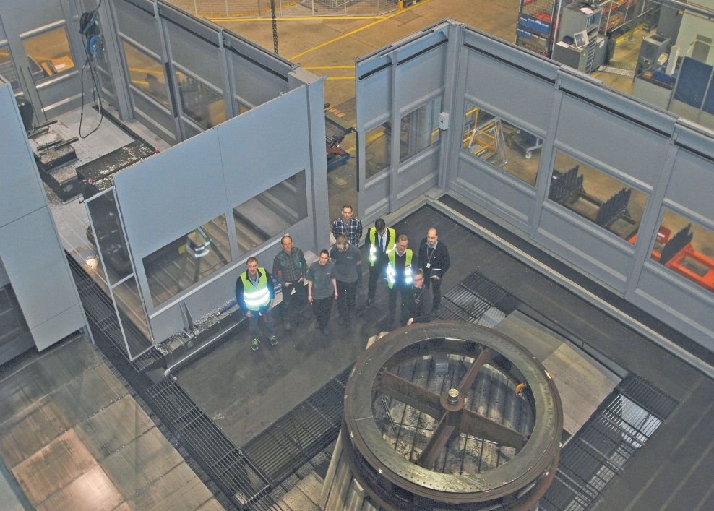
Branchen
BAE Systems – Rüstung
BAE Systems ist ein führender internationaler Rüstungskonzern mit rund 88 000 Mitarbeitern in aller Welt. Das Unternehmen liefert ein komplettes Angebot an Produkten und Dienstleistungen für Luft-, Boden- und Marinestreitkräfte sowie fortschrittliche Elektronik, Sicherheits- und IT-Leistungen sowie Zusatzleistungen. BAE Systems Hägglunds in Örnsköldsvik, Schweden, ist spezialisiert auf Entwicklung, Herstellung, Integration und Support eines breiten Spektrums an Militärfahrzeugen für Kunden in aller Welt. Die Produktpalette umfasst u.a. mittelschwere Kampffahrzeuge (CV90), gepanzerte Geländefahrzeuge, Unterstützung und Support zu den Produkten sowie Elektro-Hybrid-Antriebe.

Slide 48
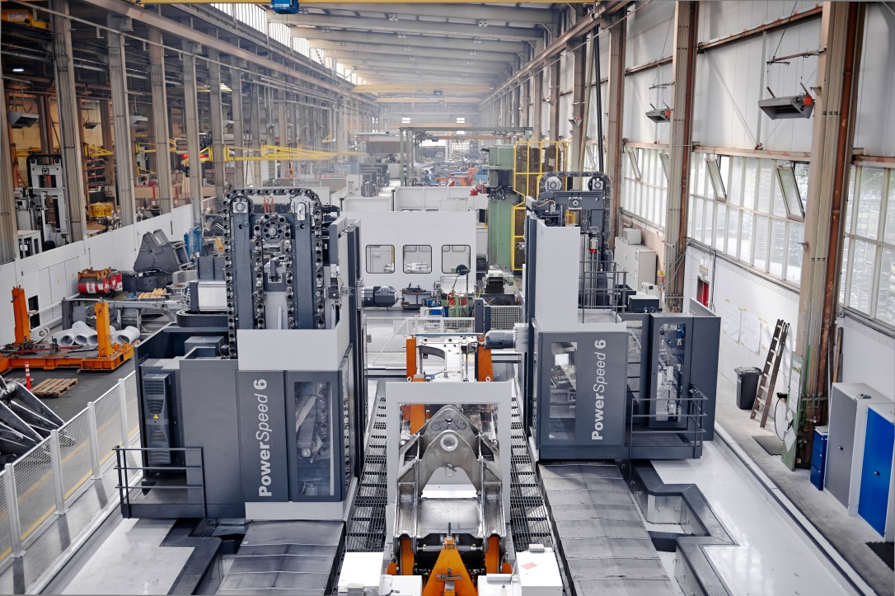
Branchen
Liebherr Bischofshofen – Baumaschinen
Für die Herstellung der Radlader setzt Liebherr in Bischofshofen auf moderne, flexible Fließfertigung mit einem hohen Automatisierungsgrad. Ein neues Bearbeitungszentrum von SHW Werkzeugmaschinen mit überragender Ausstattung unterstützt diese Philosophie mit der Parallelbearbeitung von großen Werkstücken. Durch gleich zweifache orthogonale Kopfarbeit können die einbau­fertigen Grundbauteile der leistungsfähigen Radladermodelle nun deutlich schneller gefertigt werden. Das kommt der Produktvielfalt zugute und schafft sowohl Platz als auch Kapazität für weitere Optimierungsmaßnahmen.

Slide 49
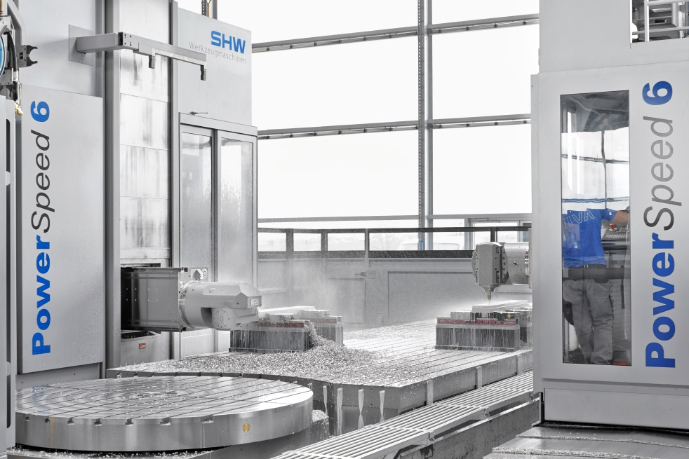
Branchen
RIVA Backnang – Metallbearbeitung
Wenn 2018 Umbau und Erweiterung der heiligen Moschee in Mekka fertig sein werden, dann hat ein deutsches Unternehmen dazu maßgeblich beigetragen. Für Türen, Tore und Fassaden sowie für Balustraden, Ornamente und vergoldete Deckenleuchtsysteme zeichnet RIVA Engineering aus Backnang verantwortlich. Das dynamisch wachsende Unternehmen hat SHW Werkzeugmaschinen einen Rekordauftrag beschert indem es zehn Fahrständermaschinen des Traditionsunternehmens in Betrieb genommen hat. Bei der Zerspanung riesiger Werkstücke aus anspruchsvollen Materialien leisten diese wiederum Rekordverdächtiges.

Slide 50
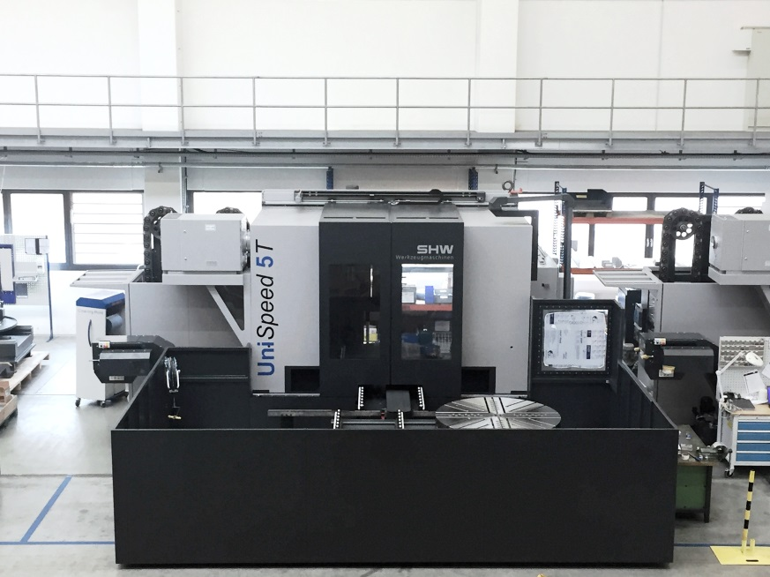
Branchen
OHL Gutermuth – Armaturen
Für die Komplettbearbeitung von großen Regelarmaturen und Absperrklappen setzt das Traditionsunternehmen OHL Gutermuth seit kurzem auf ein Dreh-Fräszentrum von SHW Werkzeugmaschinen. So wird heute auf einer UniSpeed 5T mit zwei Aufspannungen in kürzerer Zeit ein besseres Ergebnis erreicht als früher mit mindestens vier Aufspannungen auf zwei und mehr Maschinen. Bei der Herstellung der für die Dichtheit einer Absperrklappe entscheidenden dreifach exzentrischen Klappensitze sorgt die Produktivitätssteigerung immer noch für ungläubiges Staunen. Verantwortlich dafür ist eine speziell entwickelte SHW-Applikation. Die macht aus der Standardmaschine eine Sonderlösung, mit der sich die komplexe Geometrie schnell und hochpräzise unrund drehen lässt. So können unter anderem auch die Betreiber moderner Solarkraftwerke darauf vertrauen, dass heißes Thermo-Öl zuverlässig dosiert und kontrolliert durch das riesige Leitungsnetz fließt.

Slide 51
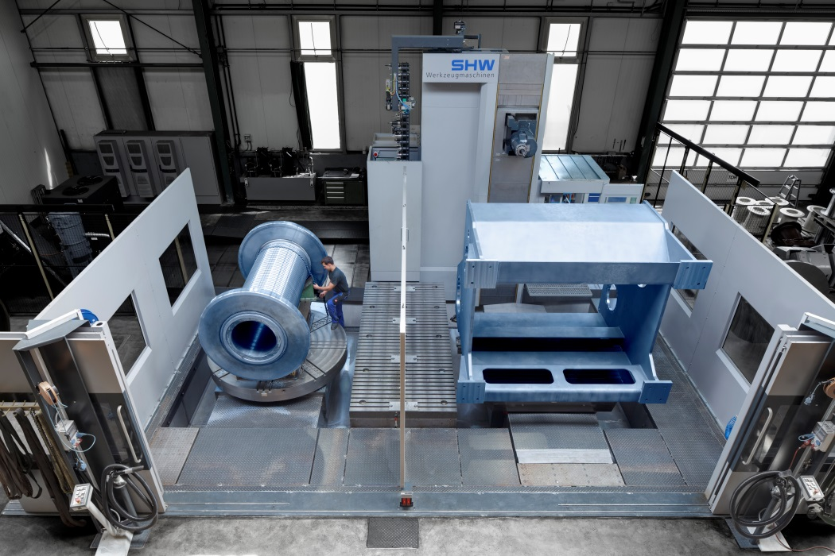
Branchen
Schunder Präzisionstechnik – Lohnfertigung
Mit der Investition in ein Großbearbeitungszentrum Uniforce 6 von SHW Werkzeugmaschinen hat Präzisionstechnik Schunder seinen Bearbeitungsbereich für Werkstücke bis zu einer Länge von 20 m erweitert. Ohne zeitaufwändiges Umspannen können die voluminösen Teile wirtschaftlich und zugleich hochpräzise bearbeitet werden.

Slide 52
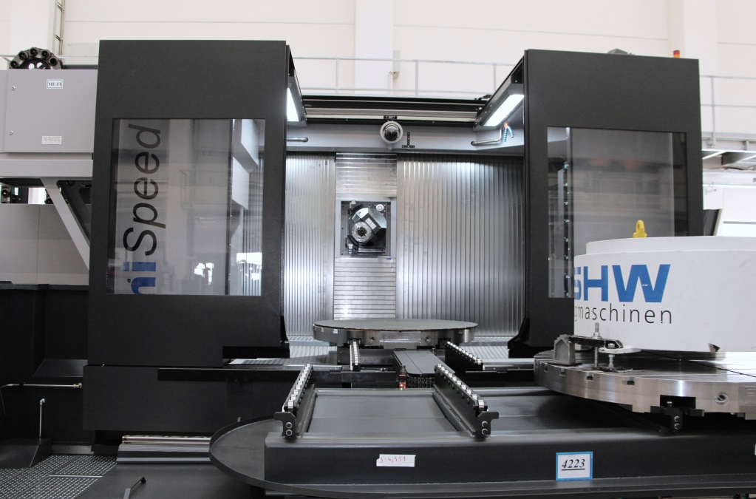
Branchen
Otto Martin – Maschinenbau
Beim Maschinenhersteller Martin ist seit rund drei Jahren ein UniSpeed 5 Bearbeitungszentrum mit Orthogonalkopf von SHW im Einsatz. Zusammen mit einem Palettenwechsler mit vier Plätzen und Vorrichtungen für je zwei Werkstücke können vier Aufträge ab Losgröße eins bearbeitet und hauptzeitparallel vorgerüstet werden. Die Fertigungs-Hauptzeit für die Tischplatten der eigenen Produkte ist um 34 Prozent gesunken.

Slide 53








































Referenzen
Energie
Automotive
Schiene
Aerospace
Land- / Baumaschinen
Maschinenbau / Lohnfertigung

Slide 54









Referenzen
Eine Auswahl zufriedener Kunden

Slide 55
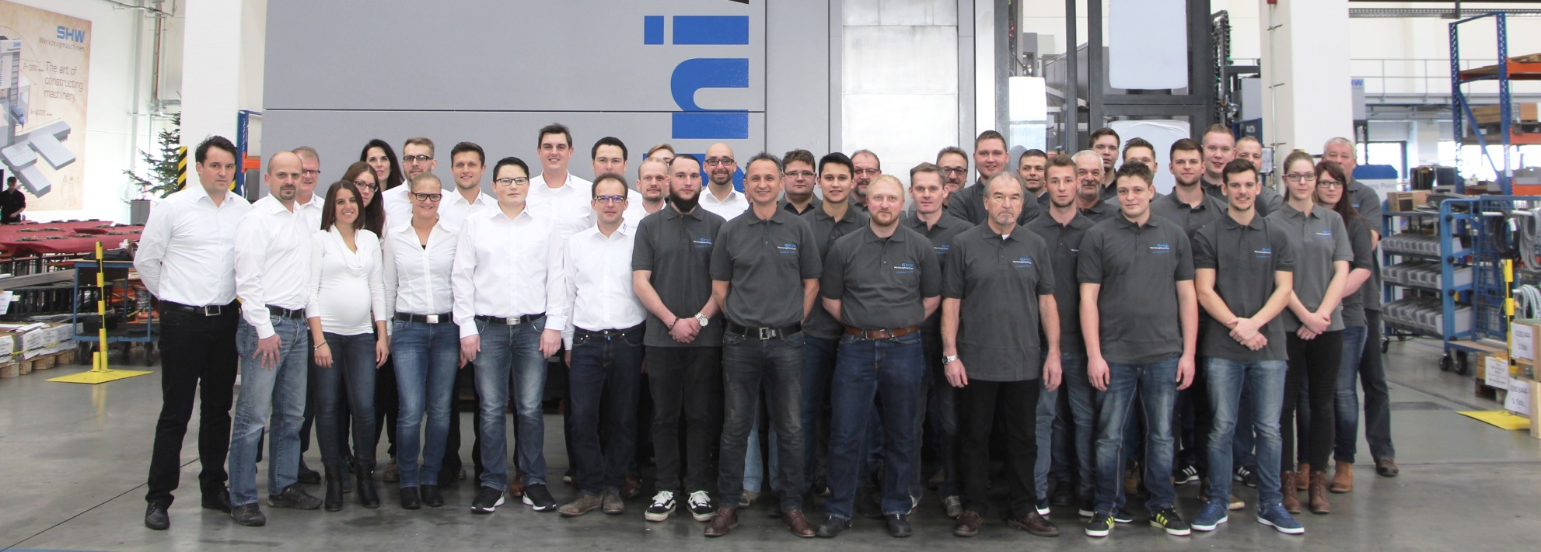
SHW Service
„Sie bekommen viel mehr als nur eine Maschine.“

Slide 56

SHW Service
Ihre Vorteile!
„Persönliche Betreuung von Anfang an.“
Sie bekommen „IHR“ eigenes Projektteam, das Ihnen von Anfang an zur Seite steht und Sie auch bei der Ausführung berät.
„Schlüsselfertige Maschinen.“
Wir übergeben Ihnen eine Maschine, die Sie sofort und in vollem Umfang in Betrieb nehmen können.
„Schulungen und Trainings.“
Wir schulen Ihr Bedienpersonal umfassend – vom einfachen Programmierkurs bis hin zur Produktionsbegleitung.
„Service – Ein Maschinenleben lang.“
Auch nach der Inbetriebnahme begleiten wir Sie weiter – Unsere Servicetechniker betreuen und warten Ihre Maschine über deren gesamte Lebensdauer.
„Wir bieten schnellstmöglichen Service – weltweit!“

Slide 57
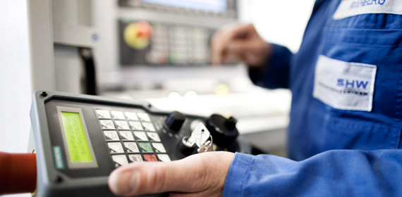
SHW Service
Technischer Service

Slide 58
SHW Service
Teleservice Ferndiagnose
Ganz in Ihrer Nähe – im Rahmen des Teleservice unterstützen unsere erfahrenen Servicetechniker Sie weltweit innerhalb von Minuten – kompetent und zuverlässig. In vielen Fällen werden Störungen per Ferndiagnose behoben. Ein kostenintensiver Einsatz vor Ort ist oftmals nicht nötig. So wird der Stillstand Ihrer Maschine auf ein Minimum reduziert.
Unsere Leistungen:
Ferndiagnose durch hauseigene Experten
zuverlässige Fehlerdiagnose über Fernwartung (VPN oder Modem)
direkter Eingriff in die Maschinenparameter oder Steuerungsprogramme
zur Störungsbeseitigung möglich
Vorteile:
kompetente und zuverlässige Soforthilfe über professionelle Ferndiagnose
Kostenersparnis durch kurze Stillstandzeiten
direkter Ersatzteilservice
Ferndiagnose
Montag bis Donnerstag 7 bis 17 Uhr
Freitag 7 bis 16 Uhr

Slide 59
SHW Service
Teleservice Helpline
Auch außerhalb der Kernzeiten lassen wir Sie mit Ihren Aufgaben nicht allein. Bei unserer Helpline stehen Ihnen kompetente Mitarbeiter von SHW Werkzeugmaschinen telefonisch zur Seite und unterstützen Sie bei der Lösung. Sollte eine Störung dabei nicht zu beseitigen sein, wird diese exakt erfasst und vom zuständigen Mitarbeiter zeitnah und zielgenau behoben.
Unsere Leistungen:
Helpline durch hauseigene Experten
Kompetente Ansprechpartner auch außerhalb der Kernzeiten
Telefonische Unterstützung bei Störungen
zeitnahe zielgenaue Lösung, falls keine Soforthilfe möglich
Vorteile:
verlängerte Erreichbarkeit unserer Servicemitarbeiter
kompetente und zuverlässige Soforthilfe
Helpline
Montag bis Freitag 16 bis 21 Uhr
Samstag 7 bis 15 Uhr

Slide 60
SHW Service
Inspektion
Eine regelmäßige und professionelle Inspektion durch einen Experten von SHW Werkzeugmaschinen minimiert das Risiko eines unvorhergesehenen Anlagenstillstandes und erhöht somit die Produktivität Ihres Betriebs. Gemeinsam mit Ihnen terminieren wir die Wartungsintervalle, bei denen alle relevanten Komponenten überprüft werden. Dank einer ausführlichen Dokumentation kennen Sie zu jedem Zeitpunkt den aktuellen Zustand Ihrer Maschine und werden über notwendige Reparaturen fachkundig informiert.
Unsere Leistungen:
Überprüfung in vereinbarten Intervallen nach Checkliste
Überprüfung der Geometrie (keine Justage)
Erstellung eines ausführlichen Reports über den Istzustand
Reparaturempfehlung
Vorteile:
minimiertes Risiko eines ungeplanten Anlagenstillstand
erhöhte Produktivität
höhere Maschinenverfügbarkeit
planbare Maschinenauslastung
Information über den aktuellen Zustand der Maschine
Wertehaltung Ihrer Maschine

Slide 61
SHW Service
Wartung
Im Rahmen der regelmäßigen Wartung werden von unseren Experten automatisch alle Verschleißteile Ihrer Maschine ersetzt. Diese Teile hat SHW Werkzeugmaschinen aufgrund langjähriger Erfahrungen und Analysen für jede Maschine definiert. Alle von uns durchgeführten Maßnahmen werden detailliert dokumentiert. Dies hilft unseren Servicetechnikern, mögliche Fehlerquellen schnell zu identifizieren und zu beheben.
Unsere Leistungen:
Abstimmung über zweckmäßige Ersatzteilbevorratung
Prüfung auf vertragsgerechte Funktionsfähigkeit
komplette Verantwortung für Planung und Durchführung der Wartungsarbeiten
Überprüfung in vereinbarten Intervallen nach Checkliste
Überprüfung der Geometrie (keine Justage)
Erstellung eines ausführlichen Reports über den Istzustand
Vorteile:
Austausch defekter Verschleißteile
automatische Bereitstellung der wichtigsten Ersatzteile
minimiertes Risiko eines ungeplanten Anlagestillstands
erhöhte Produktivität
höhere Maschinenverfügbarkeit
planbare Maschinenauslastung
Information über den aktuellen Zustand der Maschine

Slide 62
SHW Service
Geometrie
Der ideale Service für höchste Genauigkeit. Alle unsere Messmittel sind kalibriert und entsprechen stets dem aktuellen Stand der Technik. Eine ausführliche Dokumentation und Auswertung der Ergebnisse erleichtert das Einleiten entsprechender Instandhaltungsmaßnahmen. So sorgen wir für einen störungsfreien Betrieb und höchste Genauigkeit Ihrer Anlage.
Unsere Leistungen:
umfangreiche Geometrieprüfung mit verschiedenen Tests vor Ort
Dokumentation und Protokollierung der Maßnahmen
Vorteile:
Wiederherstellung der Genauigkeit gemäß Abnahmeprotokoll
Erhaltung der Produktivität
Reduktion von Wartungsaufwand, Stillstandzeiten und Anschlussteilen
sofortige Justage durch unsere Experten im Fall von Abweichungen
Zusätzliche Optionen
Laservermessung
Renishaw Quick-Check
NC Rundachsenmessung

Slide 63
SHW Service
Sicherheit
Wir geben Ihnen die Sicherheit, in guten Händen zu sein. Mit dem Servicemodul SHW Sicherheit federn Sie die Folgen eines Maschinen-Crashs ab, auch wenn er durch eine Unachtsamkeit Ihres Bedieners verursacht wurde. Zu den Inhalten der Absicherung beraten wir Sie gerne und jederzeit.
Unsere Leistungen:
Übernahme Ihrer Kosten für die Wiederherstellung von Daten und Programmen (im vereinbarten Rahmen)
Übernahme der Miet- und Leihkosten während der Reparatur (im vereinbarten Rahmen)
Übernahme der Kosten der Betriebsunterbrechung (im vereinbarten Rahmen)
Vorteile:
volle Kostenabsicherung bei Maschinenausfall

Slide 64
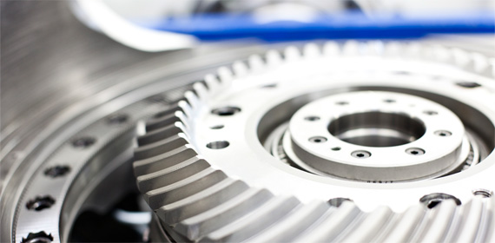
SHW Service
Optimierung und Zubehör

Slide 65
SHW Service
Nachrüstung
Mit unserer großen Bandbreite von kundenspezifischen Nachrüstungen erweitern Sie die Funktionsfähigkeit Ihrer SHW Werkzeugmaschine. Ob Sie mit neuen Produktionsmöglichkeiten Ihren Kunden ein größeres Angebot bieten oder durch kürzere Rüstzeiten die Effizienz Ihres Betriebs steigern.
SHW Werkzeugmaschinen hat stets eine passende Lösung für Sie.
Unsere Leistungen:
Spindelverlängerungen
Winkelfräsköpfe
Messtaster
Aufsatz Rundtische
Pick-Up-Station für übergroße Werkzeuge
Kollisionsüberwachung (Brankamp)
zahlreiche weitere Nachrüstungsmöglichkeiten
Vorteile:
Erweiterung Ihrer Produktionsmöglichkeiten
Minimierung von Durchlaufzeiten
Reduzierung von Rüstzeiten

Slide 66
SHW Service
Original Ersatzteile
Ein umfangreiches Warenlager und ein leistungsfähiges Lagermanagement reduzieren die Stillstandszeiten Ihrer Maschinen im Falle eines Falles auf ein absolutes Minimum und garantieren Hersteller-Qualität bis ins letzte Detail. Zudem sind Sie sicher, dass das Ersatzteil perfekt auf Ihre Anlage abgestimmt ist. Unser Ersatzteilservice hilft Ihnen, das richtige Ersatzteil zu identifizieren und sendet es Ihnen innerhalb kürzester Zeit zu. Innerhalb von Deutschland erhalten Sie auf Wunsch ein Ersatzteil in wenigen Stunden.
Unsere Leistungen:
Technische Unterstützung bei der Identifikation der Teile
ständige Optimierung der Ersatzteile
umfangreiche Lagerhaltung von originalteilen
kürzeste Lieferzeiten
Versorgung der aktuellen als auch der älteren Anlagenprogramme
Umfangreiche Warenausgangsprüfung mit Dokumentation
Lieferung von lagerhaltigen Teilen innerhalb von 12 Stunden
Vorteile:
Service und Ersatzteile aus einer Hand
Sicherheit vor Produktfälschungen
höchste Ersatzteilqualität durch Originalteile
Minimierung der Ausfallzeiten
bequeme Bestellung per Telefon, Fax, E-Mail und Brief

Slide 67
SHW Service
Bevorratungskonzept
Wir optimieren Ihren Ersatzteillagerbestand durch die gezielte Ergänzung mit kritischen Ersatzteilen. Somit können Sie sicher gehen, dass Sie die wichtigsten Teile im Falle eines Störfalls direkt parat haben.
Hierzu zählen wir Verschleißteile, Teile mit Schlüsselfunktion und schwer lieferbare Komponenten. Wir beraten Sie hierbei individuell. Sie entscheiden, welche Teile Sie auf Lager haben wollen.
Unsere Leistungen:
Bestandsaufnahme Ihres Ersatzteillagers
Beratung zur Optimierung Ihres Ersatzteillagerbestandes
Sicherstellung der optimalen Verfügbarkeit von ausfallkritischen Teilen
Vorteile:
minimierte Ausfallzeiten
Kostenersparnis durch selbständigen Ersatzteiltausch

Slide 68
SHW Service
Retro_fit
Durch unsere Umbauten und Modernisierungen bleibt Ihre Anlage immer auf dem Stand der Technik. Retro_fit nennen wir dieses Programm, mit dem Sie die Effizienz Ihrer Anlage steigern und neue Nutzungsmöglichkeiten gewinnen. Unser Serviceteam optimiert Ihre Anlage maßgeschneidert – nach Ihren Wünschen und Belangen.
Unsere Leistungen:
Übernahme der kompletten Organisation und Abwicklung
Abbau der Anlage am alten Standort
Transport, Aufbau und Inbetriebnahme der Anlage
Kürzeste Durchführungsdauer durch langjährige Erfahrung
Bei Bedarf: Leihmaschine
zustandsorientierte Revision Ihrer Anlage
Inbetriebnahme
Vorteile:
standardisierte und kundenspezifische Umbaukits mit Pauschalpreisen
schnelle und zuverlässige Realisierung der Umbauten
Umbau auf den neuesten stand der Technik
Ersatzteilversorgung für mindestens zehn Jahre
Genauigkeit einer Neumaschine
höhere Maschinenverfügbarkeit
Gewährleistung : 6 Monate

Slide 69
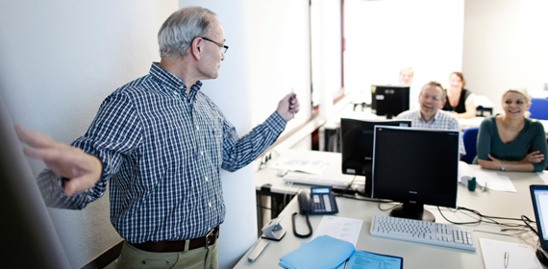
SHW Service
Schulung

Slide 70
SHW Service
SHW Akademie
Profitieren Sie von unserem Expertenwissen. In unserer SHW_akademie kümmern sich unsere erfahrenen Experten um die Fort- und Weiterbildung Ihrer Mitarbeiter. In praxisorientierter und didaktischer Aufbereitung vermitteln die Seminare das nötige Fachwissen für den optimalen Betrieb Ihrer Maschine.
Unsere Leistungen:
Hauseigene Schulungsakademie
Praxisorientierte Wissensvermittlung
Schulung durch erfahrene, hauseigene Trainer
Programmierkurse für Heidenhain- und Siemenssteuerungen
Service-Schulungen
Bedienerschulungen
Vorteile:
gut ausgebildete und motivierte Mitarbeiter
Schulung direkt an Ihrer Maschine oder in der SHW_Akademie
Maschinenpotential wird optimal genutzt
minimiertes Risiko von Bedienungsfehlern
Steigerung der Produktivität

Slide 71
SHW Service
Instandhalterschulung
Bei der Instandhalterschulung der SHW_Akademie stehen Service- und Wartungsarbeiten im Mittelpunkt. Maschinen- und steuerungsunabhängig vermitteln die Kurse mechanische und elektronische Grundlagen, die Instandhaltungsmitarbeiter für ihre Aufgaben beherrschen müssen. Zielgruppe sind Mitarbeiter aus den Bereichen Wartung und Instandhaltung.
Unsere Leistungen:
praxisnahe Kurse an der Maschine
hohe Qualität durch kontinuierliche Weiterbildung
hoher Lernerfolg durch kleine Gruppen der Trainer
flexible Kursgestaltung für Ihren individuellen Ausbildungsbedarf
Vorteile:
Wartung einzelner Baugruppen wird ermöglicht
Instandhaltung und Reparaturen an der Maschine können selbst durchgeführt werden
Austausch von Bauteilen und Baugruppen wird ermöglicht
Vorbeugende Instandhaltung durch Ihre Mitarbeiter

Slide 72
SHW Service
Programmierkurse
Das innovative Produktangebot unserer SHW_akademie ermöglicht Ihnen den schnellen und reibungslosen Start in die professionelle CNC-Ausbildung. Bilden Sie gemäß aktueller und zukunftsweisender Industrieanforderungen aus? Wir beraten Sie gern.
Unsere Leistungen:
umfassendes Angebot an Programmierkursen und Bedienerschulungen
praxisnahe Ausbildung auf hohem Niveau
Komplettlösungen aus einer Hand
Vorteile:
besser ausgebildete Mitarbeiter
volle Nutzung des Maschinenpotentials

Slide 73

SHW Service
Servicedienstleistungen

Slide 74
SHW Service
Leih- und Tauschservice
Ausfallzeiten kosten viel Geld. Und weil jede Minute zählt, bietet SHW Werkzeugmaschinen für Sie immer passende Tausch- oder Leihkomponenten. Sie produzieren weiter, wir reparieren zur gleichen Zeit Ihre schadhafte Komponente. Die Tauschkomponente können Sie anschließend auf Wunsch auch bei uns kaufen. Aus- und Einbau erfolgen schnell und zuverlässig durch unsere Experten.
Unsere Leistungen:
Aus- und Einbau vor Ort
zeitnahe Lieferung nach Bestelleingang
kompetente und schnelle Reparatur der beschädigten Komponente
Vorteile:
minimierte Stillstandzeiten
Überholung zum Festpreis
immer auf dem neusten Stand der Technik

Slide 75
SHW Service
Inbetriebnahmen
Für den optimalen Start Ihrer Anlage sorgt unser kompetentes Personal mit seinem umfangreichen Know-how. Wir liefern, montieren und nehmen Ihre SHW Maschinen in Ihrem Werk in Betrieb. Gerne schulen wir auch Ihre Mitarbeiter in der korrekten Bedienung der Maschine, so dass dem erfolgreichen Anlauf Ihrer Produktion nichts mehr im Wege steht.
Unsere Leistungen:
fachgerechte Lieferung und Montage Ihrer SHW Maschine
professionelle Inbetriebnahme
Prüfung auf vertragsgerechte Funktionsfähigkeit
Vorteile:
minimierte Anlaufphase
genaue Funktionskenntnis der Anlage
hohe Effizienz ab dem ersten Betriebstag

Slide 76
SHW Service
Maschinenverlagerung
Wir bringen Ihre Maschine dorthin, wo sie gebraucht wird. Profitieren Sie von unserer langjährigen Erfahrung mit kontinentübergreifenden Maschinenumzügen. Wir stellen sicher, dass Ihre Anlage fachmännisch abgebaut, transportiert und wieder reibungslos inbetriebgenommen wird. Sie haben nur einen Ansprechpartner, der die komplette Abwicklung und Verantworttung für Sie übernimmt.
Unsere Leistungen:
Übernahme der kompletten Organisation und Abwicklung
nur ein Ansprechpartner für Ihren kompletten Umzug
Abbau der Anlagen am bisherigen Standort zum vereinbarten Termin
sicherer Transport der Anlage zum Zielort
Aufbau und Inbetriebnahme der Anlagen am Zielort
kürzeste Durchführungsdauer durch langjährige Erfahrung
frühestmögliche Bekanntgabe des Termins für die Inbetriebnahme
Vorteile:
Abbau und Inbetriebnahme aus einer Hand
alles in sicherer Hand durch unsere langjährigen Erfahrung
fairer und transparenter Preis
exakte Terminplanung ermöglicht genaue Planung Ihrer Produktion

Slide 77
SHW Service
Gebrauchtmaschinen
Mit unserem Angebot an Gebrauchtmaschinen bieten wir Ihnen eine interessante Alternative zur Neuinvestition. Nach einer Generalüberholung und Modernisierung durch SHW Werkzeugmaschinen bekommen die Gebrauchtmaschinen die volle Gewährleistung von uns. Kompetente SHW-Mitarbeiter übernehmen die Aufstellung, Inbetriebnahme und Einweisung vor Ort. Gerne suchen wir auch gezielt nach einer für Sie geeigneten Gebrauchtmaschine.
Unsere Leistungen:
komplette Überholung und Modernisierung
Inzahlungnahme Ihrer Werkzeugmaschine
auf Wunsch suchen wir für Sie die passende Finanzierung
Vorteile:
im Vergleich zur Neumaschine deutlich geringere Anschaffungskosten
sofortige Verfügbarkeit
volle Gewährleistung
Aufstellung, Inbetriebnahme und Einweisung vor Ort
CE-Zertifizierung für Ihre Gebrauchtmaschine möglich

Slide 78
SHW Service
Finanzierung und Leasing
Damit Sie beim Kauf Ihrer neuen SHW Maschine flexibel bleiben, bieten wir attraktive Finanzierungsmöglichkeiten. SHW Werkzeugmaschinen arbeitet dabei mit bewährten Instituten zusammen, die Ihnen als seriöse, erfahrene und kompetente Premiumpartner zur Seite stehen. Gerne erstellen wir gemeinsam mit Ihnen ein Finanzierungs- und Leasingangebot.
Unsere Leistungen:
Vermittlung an verlässliche Finanzdienstleister
Unterstützung bei der Vertragsabwicklung
Vorteile:
größere finanzielle Flexibilität
Schonung der Liquidität
Verbesserung der Bilanzstruktur
größerer Spielraum für Investitionen
verlässliche Kalkulationsgrundlage bei optimiertem Kostenverlauf

Slide 79

SHW Service
Servicestützpunkte

Slide 80
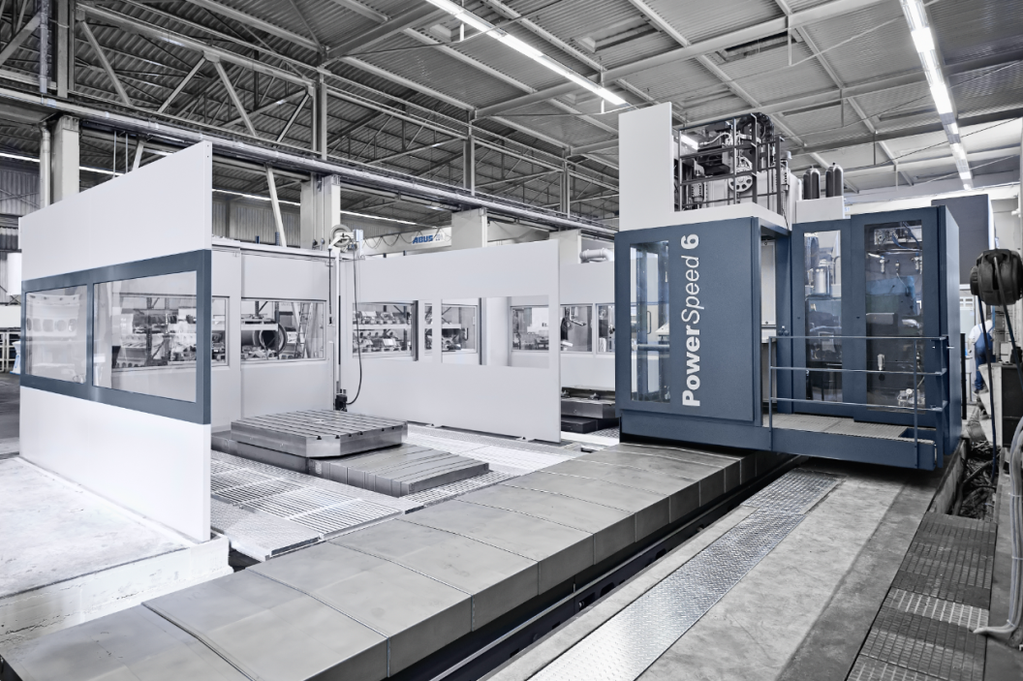

SHW Bearbeitungstechnik
Ihre Aufgaben. Unsere Lösungen.

Slide 81
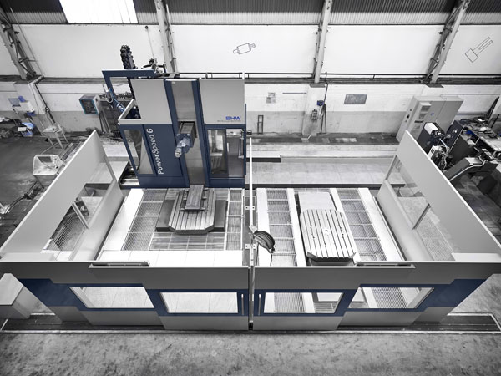
SHW-Bearbeitungstechnik
Ihre Aufgaben. Unsere Lösungen.
hoch qualifizierte und spezialisierte Mitarbeiter
hochmoderner, flexibler Maschinenpark
kurze Durchlaufzeiten und hohe Termintreue
außerordentliche Kompetenz bei „schwierigen“ Teilen
maßgeschneiderte Lösungen für Ihre komplexen Aufgaben

Slide 82
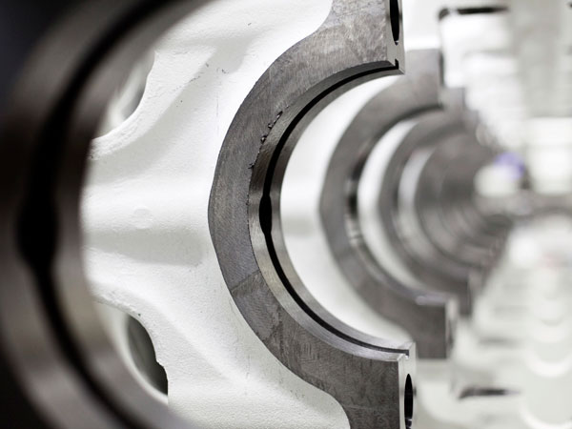
SHW-Bearbeitungstechnik
Unsere Dienstleistungen – Flexibel. Effizient. Verlässlich.
Messen mit einem FARO Messarm und starken externen Partnern aus der Region
Tieflochbohren mit Sandvik Ejektor Bohrprogramm bis max. Ø150 und einer Bohrtiefe von 2.000mm
Montage von Baugruppen
Lackieren von Bauteilen
Schweißbau von Bauteilen mit starken externen Partnern aus der Region
Richten von Bauteilen mit einer Presse Druckkraft max. 150 Tonnen
Schrumpfen mit Stickstoff

Slide 83
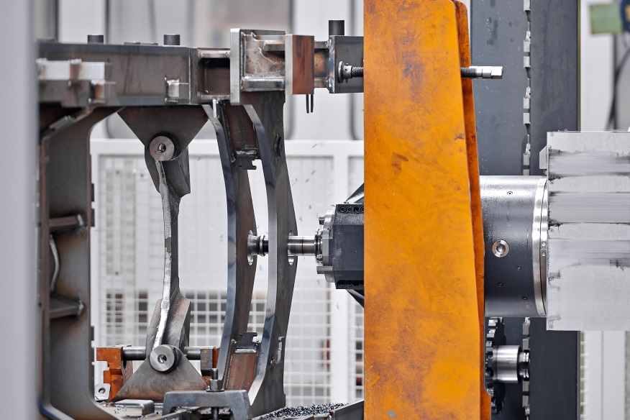
SHW-Bearbeitungstechnik
Unsere Leistungen – Flexibel. Effizient. Verlässlich.
Fräsen:
bis max. 18.000 x 4.100 mm / max. 40.000 kg
5-Achs Bearbeitung mit modernsten Fertigungsmaschinen
Tieflochbohren:
bis max. Ø125 x 3.000 mm
Drehen:
bis max. Ø1.600 x 3.000 mm / max. 6.300 kg
Flachschleifen:
bis max. 5.500 x 2.200 x 2.200 mm / max. 15.000 kg
Messen:
mit Faro Messarm
Laser Tracker bzw. 3D Messmaschine mit externen Partnern

Slide 84
Vielen Dank für Ihre Aufmerksamkeit
Glück auf!

